Slide 1
Help us
Il mondo sta cambiando

Slide 2
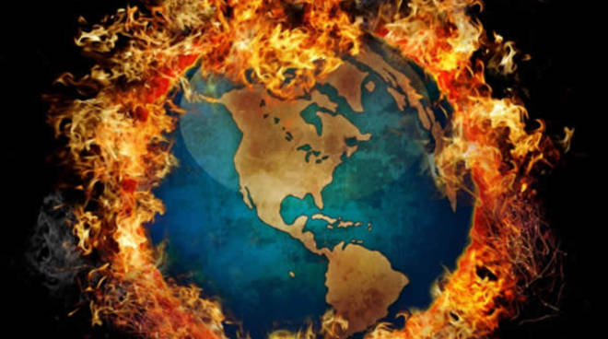
Questo cambiamento porterà il mondo alla fine

Slide 3
L’ambiente sta cambiando
Sia in terra…

Slide 4
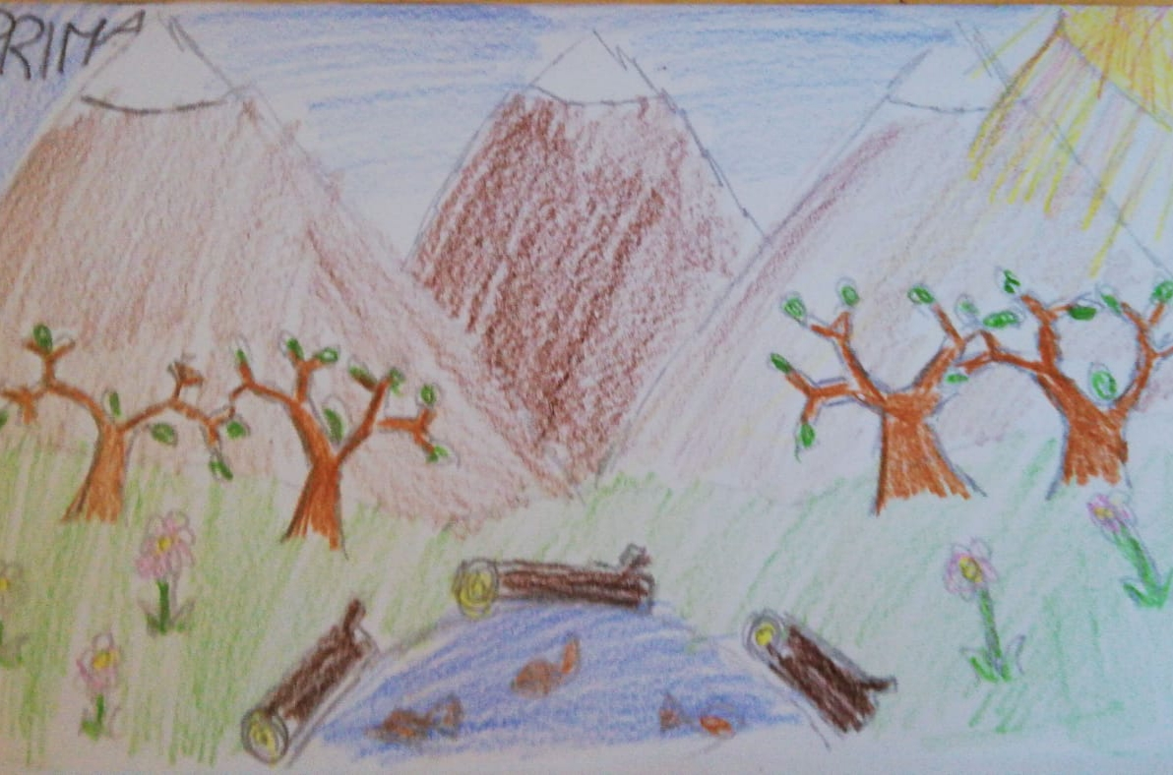
Il mondo non è piú

Slide 5
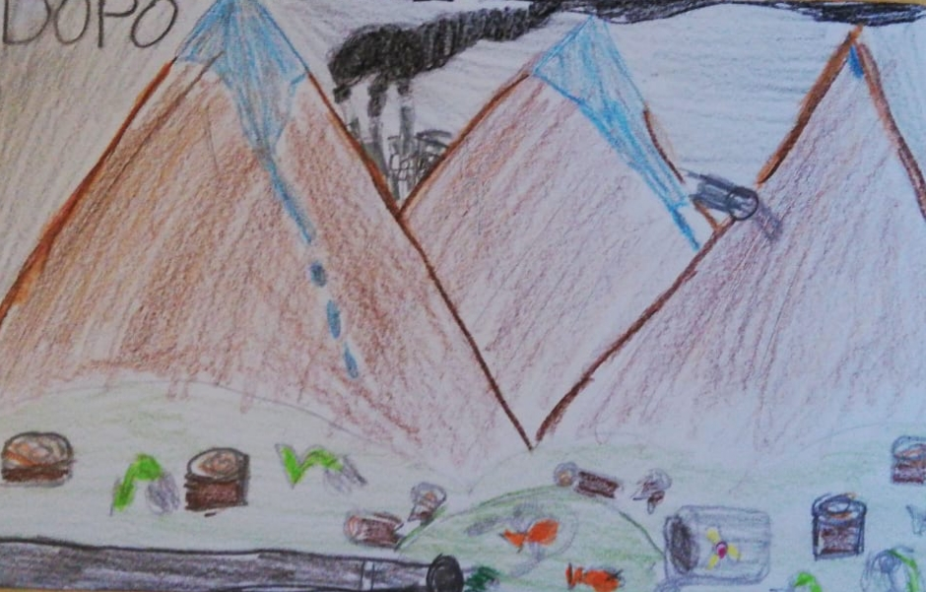
Quello di una volta

Slide 6
.
…che in mare

Slide 7
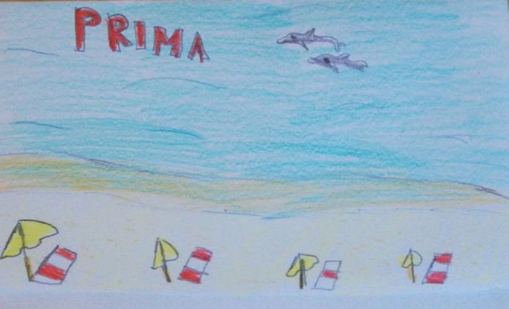
Aprite gli occhi

Slide 8
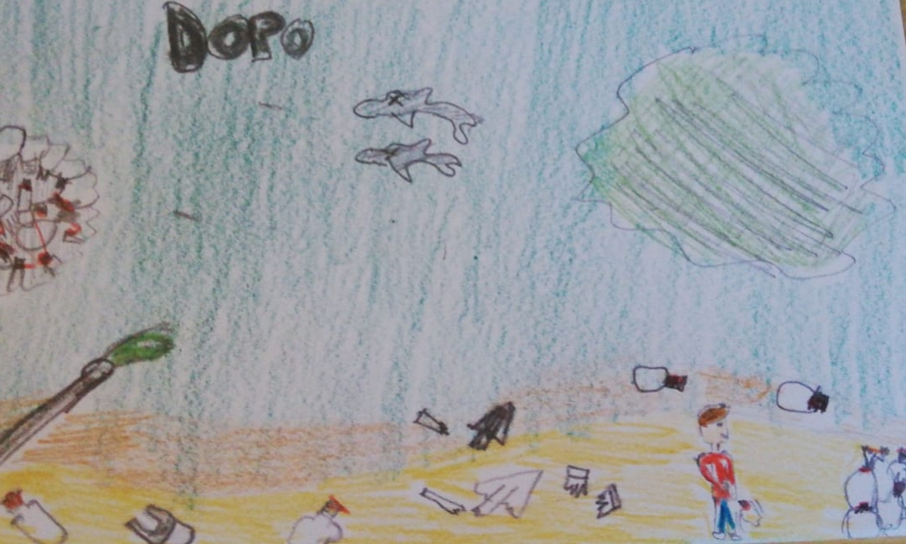
Non fate gli indifferenti

Slide 9
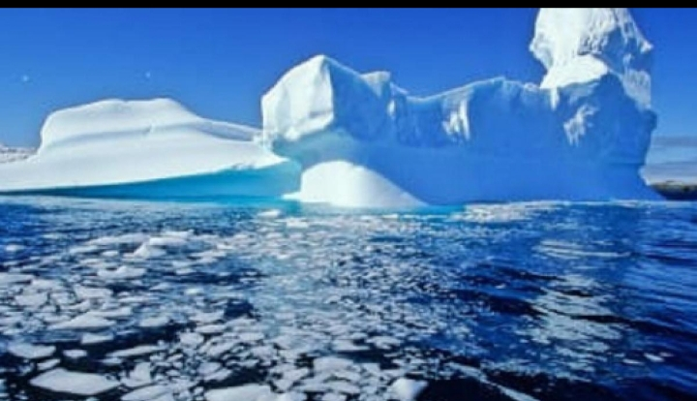
Ma anche i ghiaccai

Slide 10
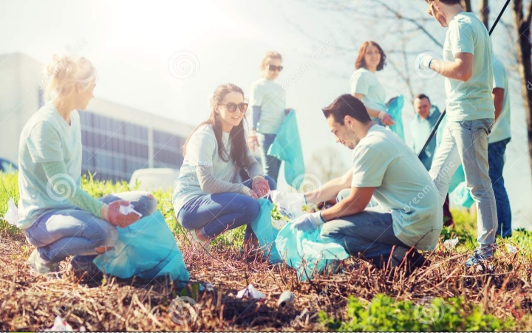
Aiutate anche voi

Slide 11
.
Ricordate non tutto è perduto!!!

